Slide 1
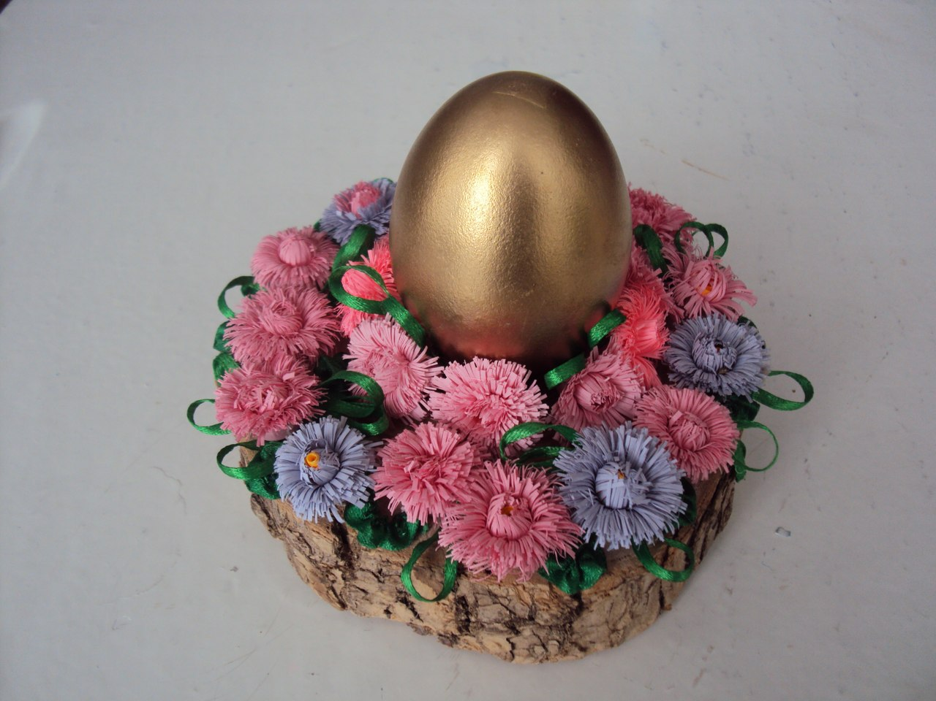
Мастер-класс
Квиллинг
(украшение пасхальных яиц цветами)
Подготовила
учитель технологии
МКОУ СОШ №4
с. Нижняя Александровка
Минераловодского района
Ермакова Марина Стефановна

Slide 2
Мастер-класс рассчитан на детей среднего школьного возраста, родителей, педагогов.
Назначение: украшение интерьера, пасхальный подарок.
Цель:
- возрождение христианских традиций;
- знакомство с приемами изготовления цветов из цветной бумаги;
- воспитание художественно-эстетического вкуса, трудолюбия, аккуратности в работе.

Slide 3
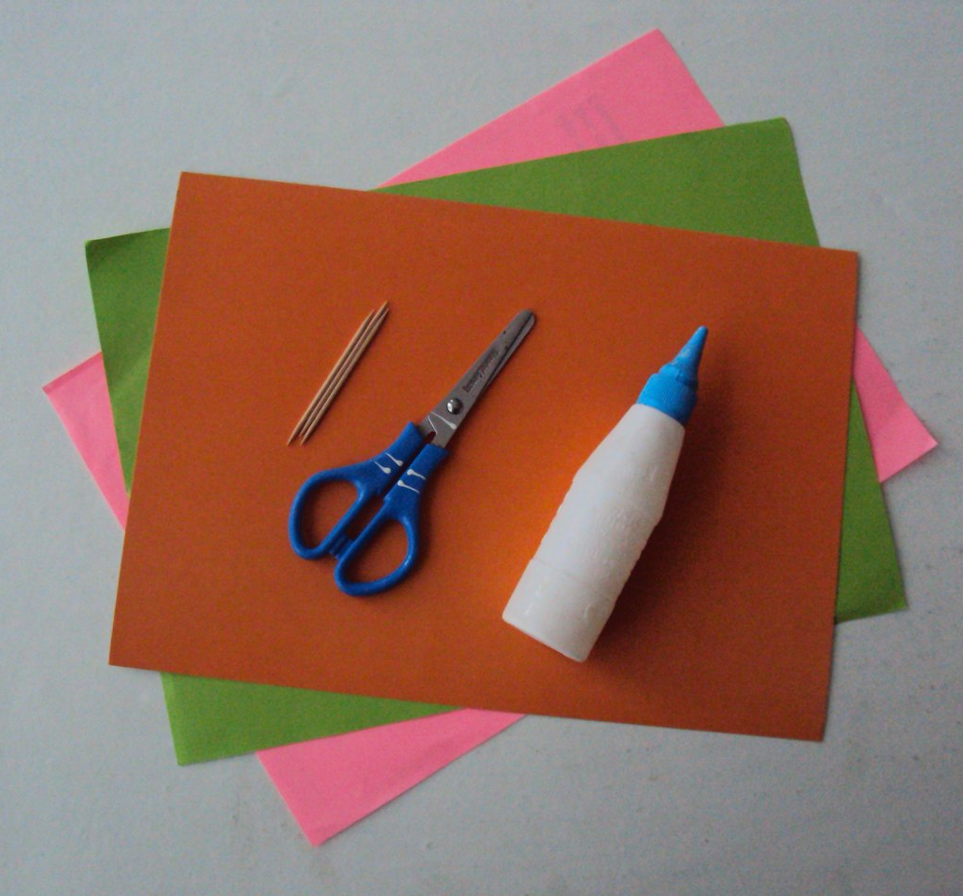
Для работы понадобятся:
- цветная бумага для ксерокса;
- зубочистка;
- клей ПВА;
- ножницы;
- линейка;

Slide 4
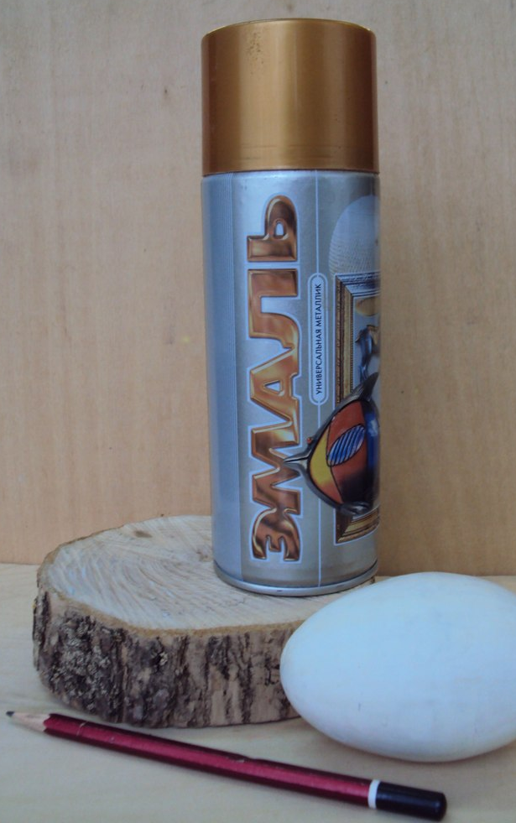
- эмаль универсальная МЕТАЛЛИК (можно использовать обыкновенную гуашь, но тогда надо покрывать яйцо лаком);
- карандаш;
- заготовка пасхального яйца (это может быть деревянное яйцо или папье-маше главное, чтобы у него была гладкая поверхность);
- спил дерева.

Slide 5
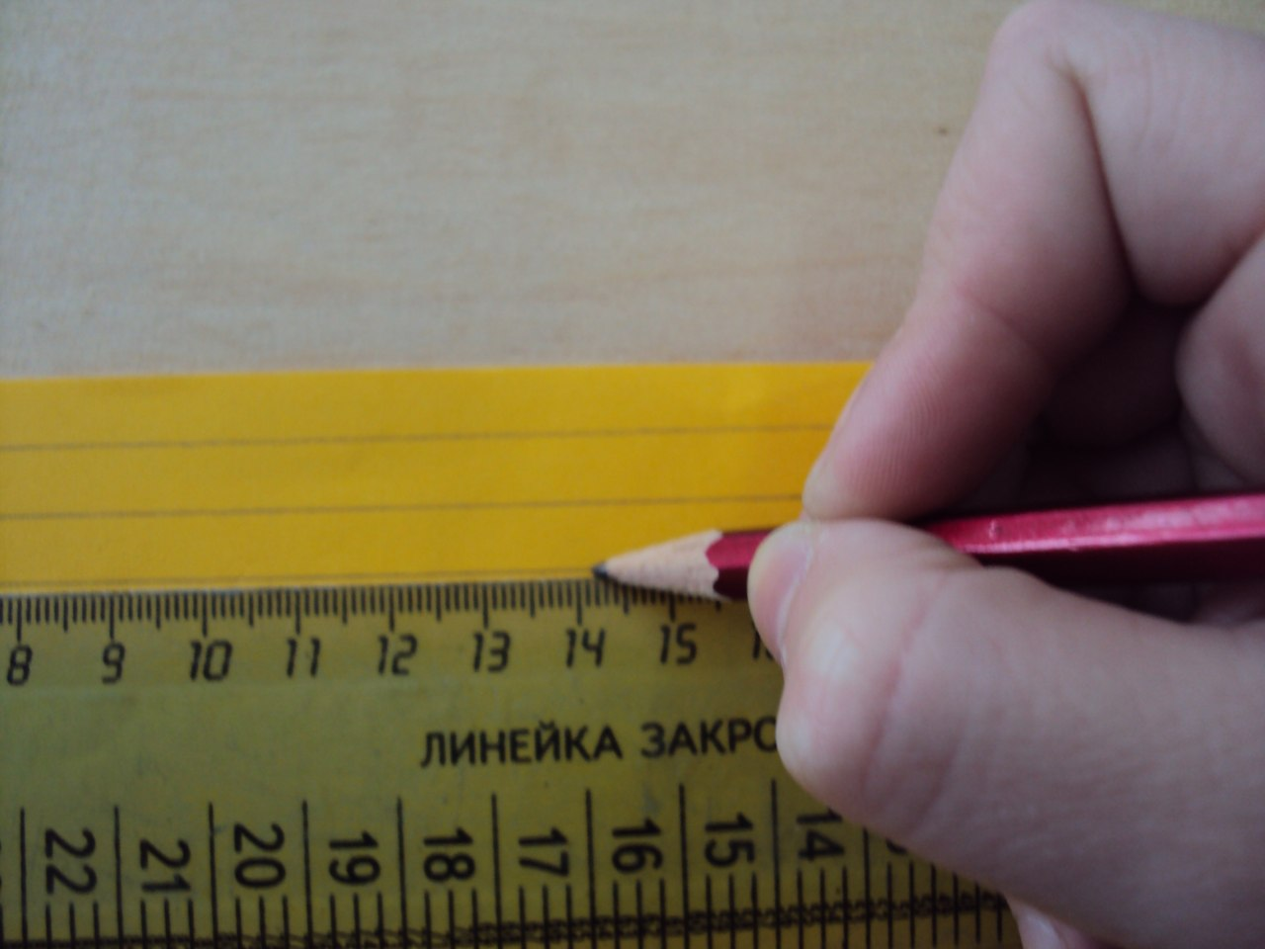
1. Расчертить лист цветной бумаги для ксерокса на полоски длиной 28 см шириной 0,7см

Slide 6
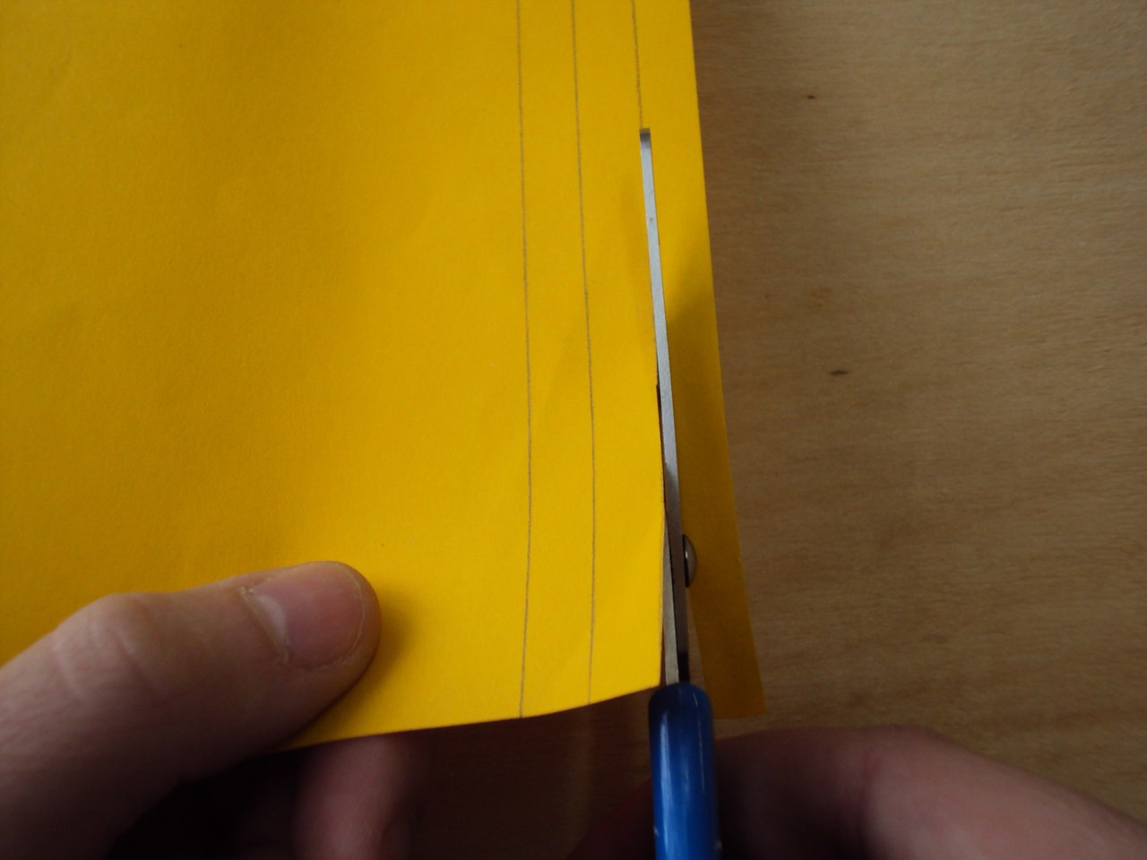
2. Нарезать полоски желтой или оранжевой бумаги

Slide 7
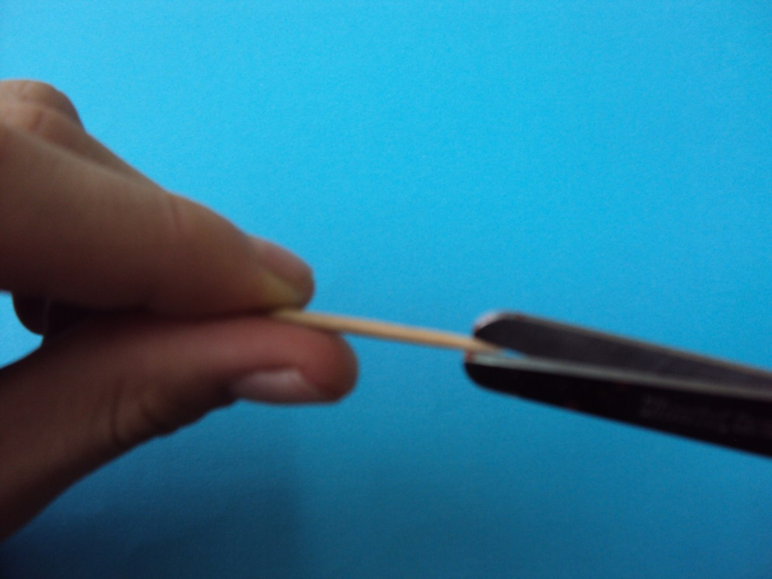
3. Надрезать кончик зубочистки, чтобы в прорезь было удобнее закрепить полоску бумаги при накручивании

Slide 8
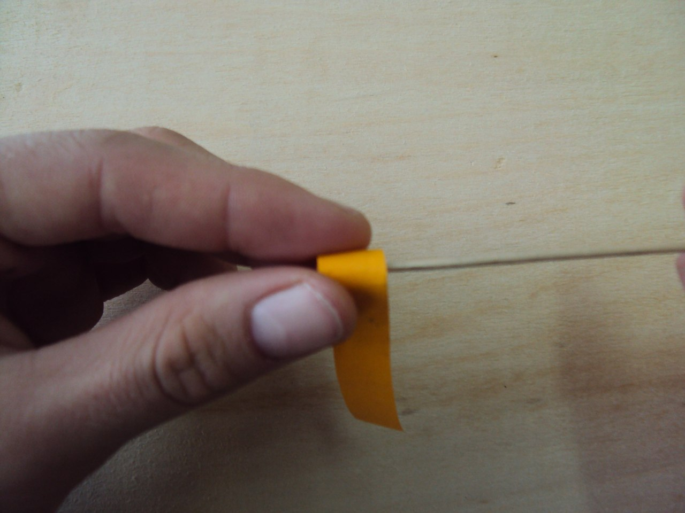
4. Накрутить полоску бумаги на зубочистку, предварительно закрепив кончик полоски в прорези зубочистки

Slide 9
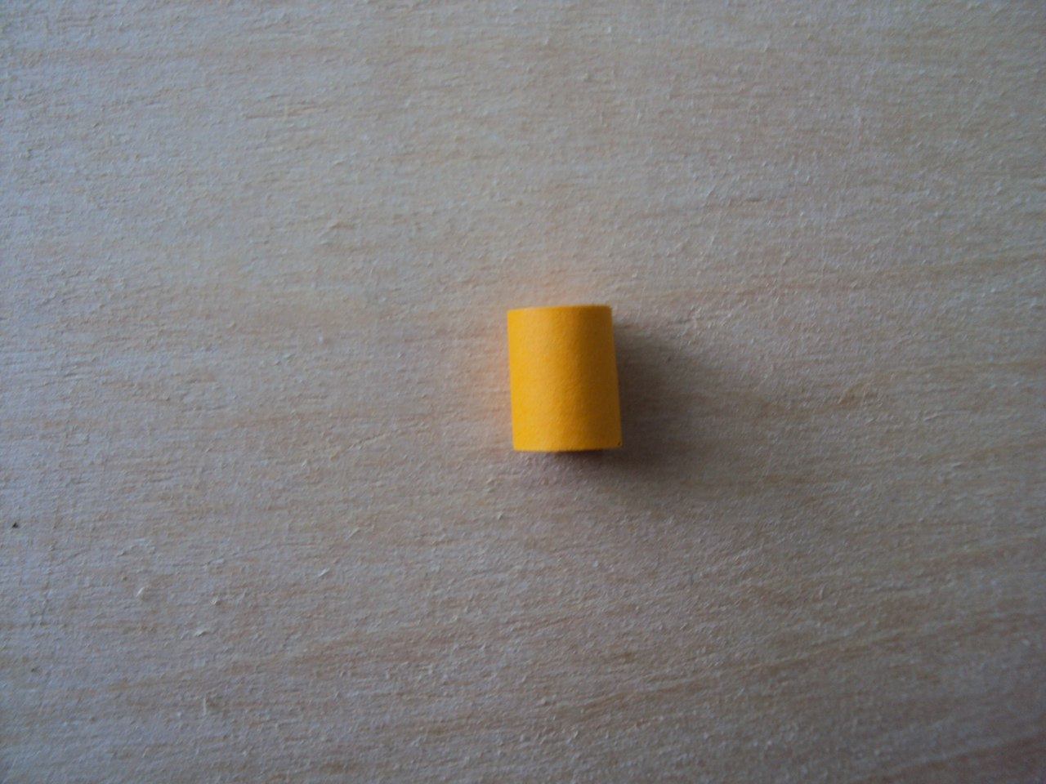
5. Снять накрученную полоску бумаги и кончик заклеиваем. Это будет сердцевина цветка

Slide 10
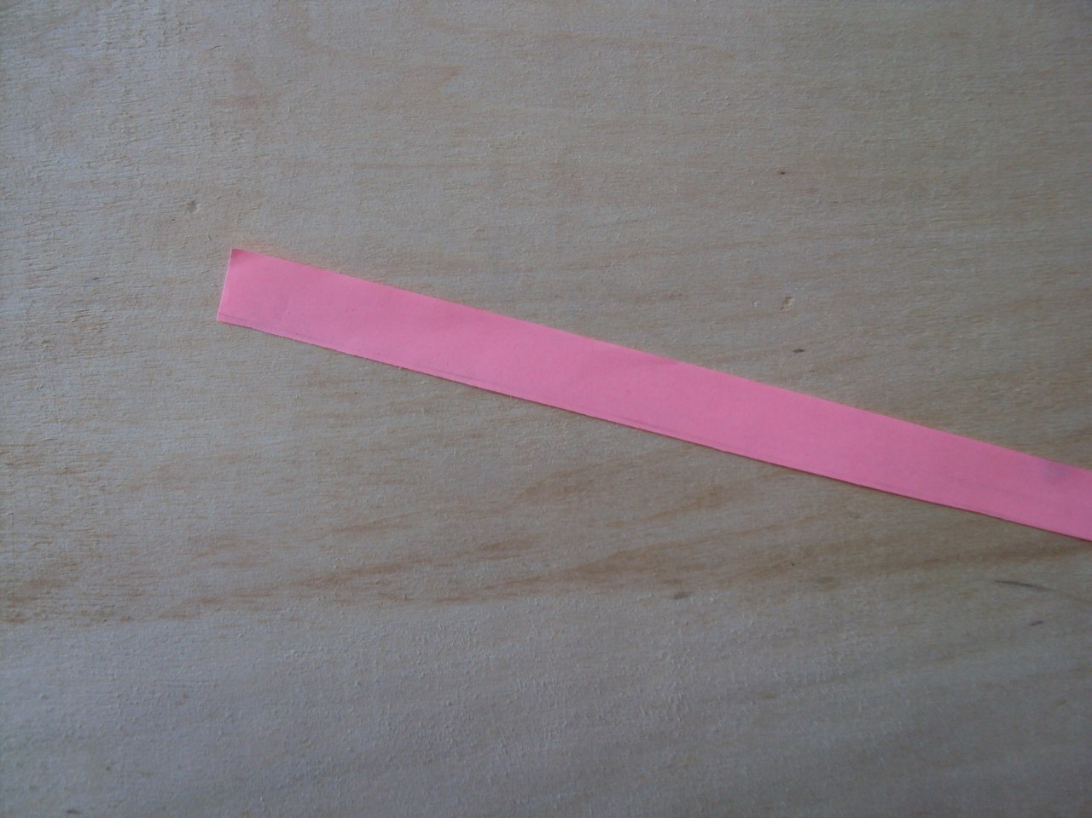
6. Нарезать полоски бумаги длиной 28 см, шириной 1,2 см

Slide 11
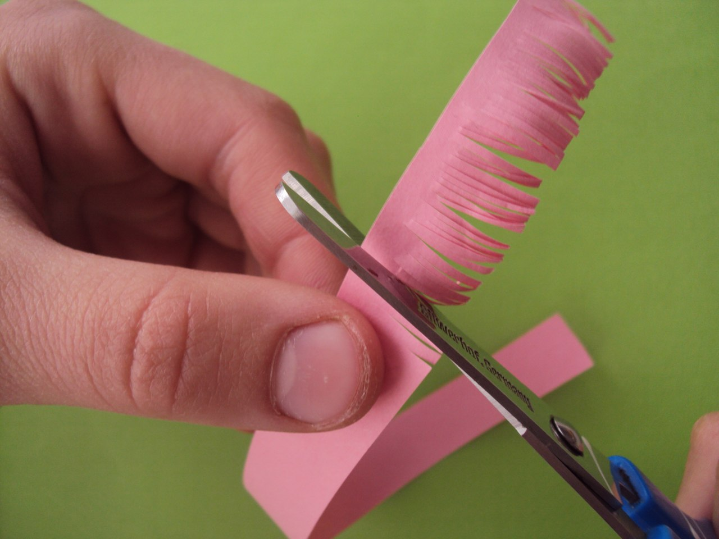
7. С одной стороны надрезать полоску бумаги как можно тоньше

Slide 12
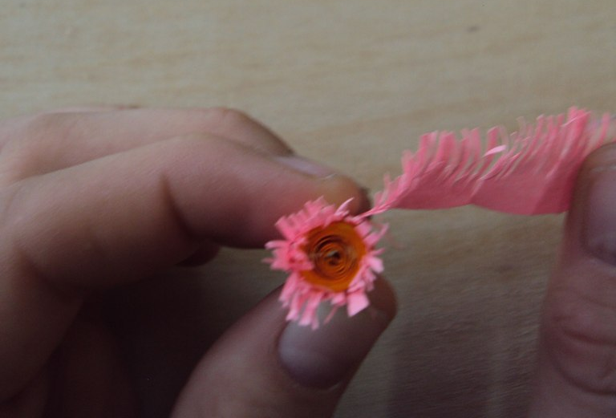
8. Накрутить нарезанную полоску на сердцевину цветка, кончик заклеить

Slide 13
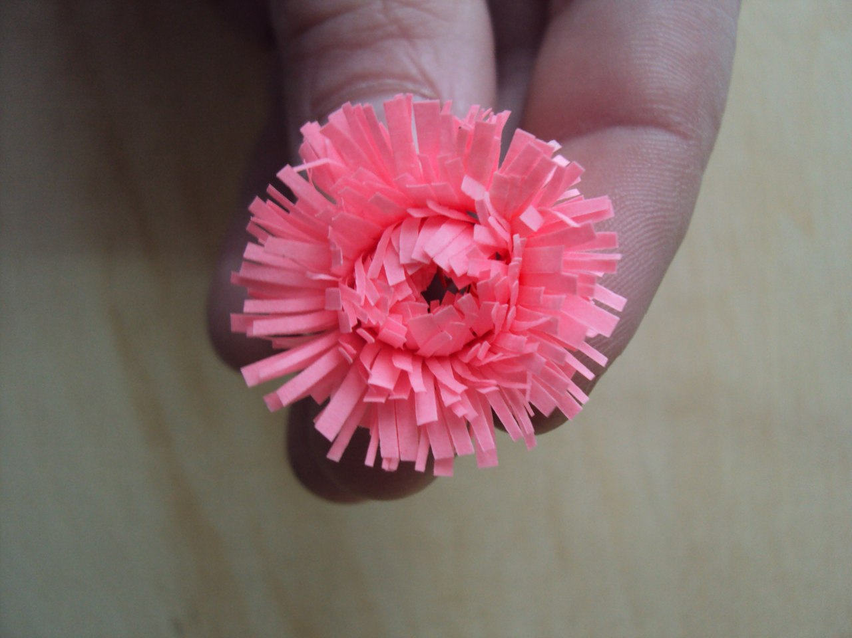
9. Расправить цветок. Цветок готов. Аналогично изготовить необходимое количество цветов

Slide 14
10. Заготовку яйца покрыть эмалью цвета МЕТАЛЛИК и приклеить к спилу дерева. Из готовых цветов и пасхального яйца составить композицию, ее можно еще украсить полосками зеленой бумаги или тонкими атласными лентами. Вот и готов наш сувенир

